Slide 1
Escuela Normal de Educación Preescolar
Licenciatura en Educación Preescolar
Ciclo escolar 2021-2022
Curso: Estrategias Para el Desarrollo Socioemocional
Tercer Semestre Sección “B”
Daisy Carolina Pérez Nuncio N. Lista 15
Alison Lily Hernández Vega
Andrea Victoria Sanguino Rocamontes N. Lista 19
Leonardo Torres Valdés N. Lista 22
Cultivando Emociones
UNIDAD 2 LA EVALUACIÓN DE LAS HABILIDADES SOCIALES Y EMOCIONALES EN EL NIVEL PREESCOLAR.
Competencias de unidad Detecta los procesos de aprendizaje de sus alumnos para favorecer su desarrollo cognitivo y socioemocional. Emplea la evaluación para intervenir en los diferentes ámbitos y momentos de la tarea educativa para mejorar los aprendizajes de sus alumnos.
Saltillo, Coahuila a 25 de abril de 2022

Slide 2
Empatía
Empatía

Slide 3
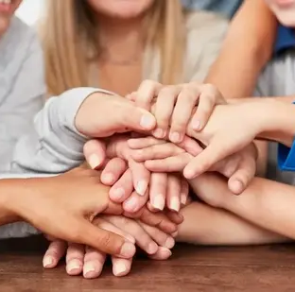
Empatía
Empatía
Es la capacidad de ponerse en el lugar del otro.
La persona carente de empatía puede herir a las demás personas sin sentir remordimiento.
Es el valor que impulsa a relacionarnos de manera positiva.

Slide 4
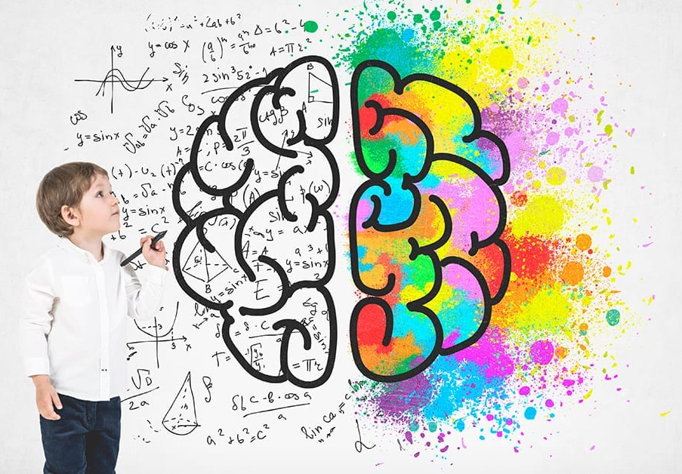
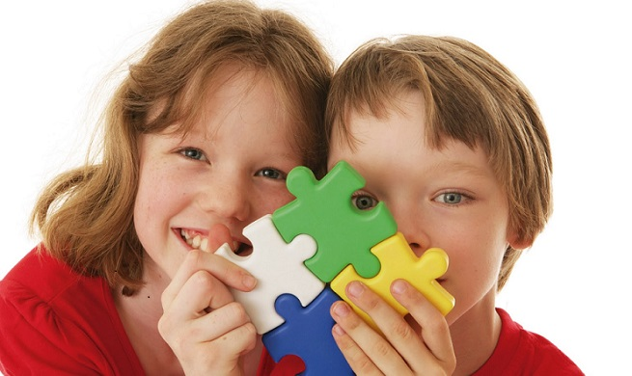
LA FORMACIÓN DE LA EMPATIA.
La manifestación de la empatía en los niños se presenta desde temprana edad.
Para llegar a ser empáticos es necesario haber madurado cognitivamente, es decir que tenga la capacidad de pensar y razonar las cosas.
Es necesario contar con un madurez emocional, es decir cuando el niño es capaz de expresar y reconocer sus emociones y pensamientos reaccionar para encontrar soluciones, gustos y disgustos.

Slide 5
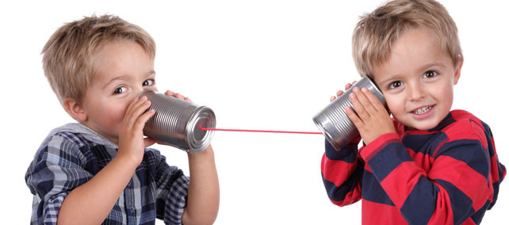
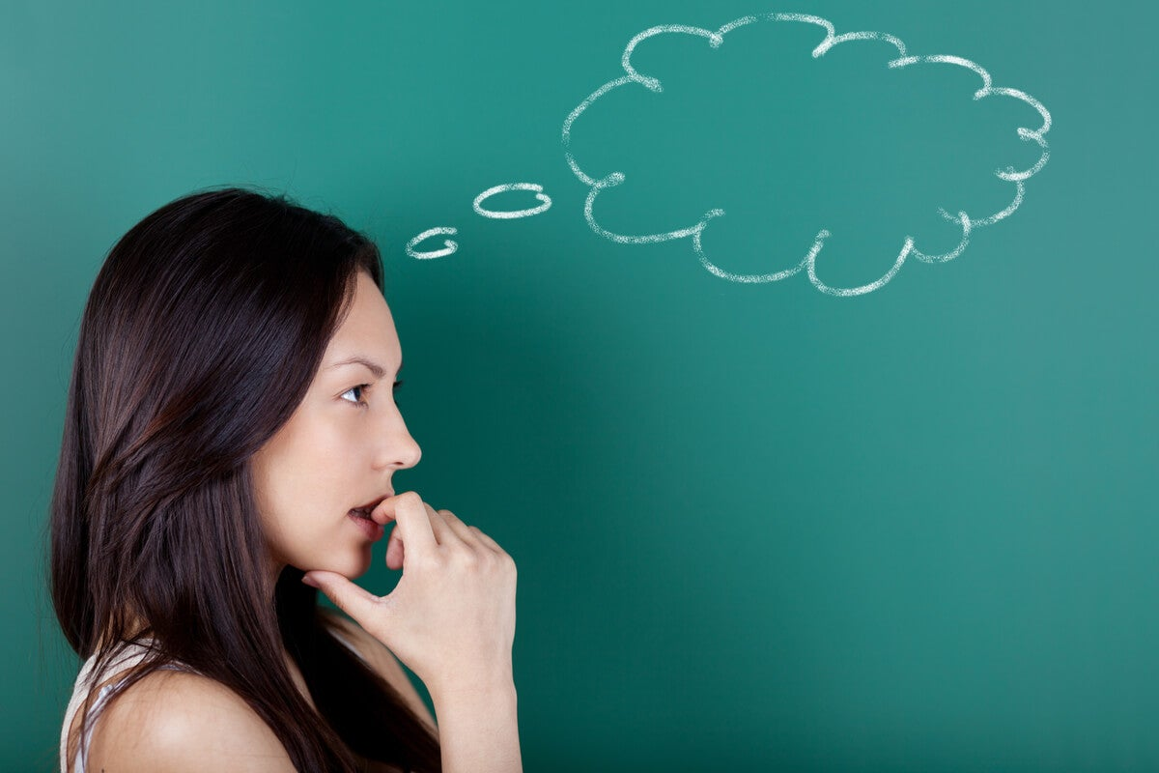
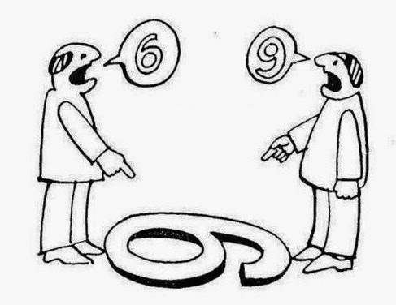
Tener un lenguaje desarrollado
Poder desarrollar un pensamiento simbólico con el cual seamos capaces de crear imágenes mentales que van mas allá de la experiencia
También adquirir un pensamiento en perspectiva, es decir que podamos ver las situaciones o problemas desde el punto de vista de la otra persona.

Slide 6
Como cambia la capacidad empática con el desarrollo del niño.
Los niños comienzan la vida siendo egocéntricos, pero irán tomando conciencia mas allá de si mismos.
De los 2 a los 3 años:
Gracias al lenguaje y el juego simbólico, se va a ir construyendo progresivamente la comprensión de las emociones de los demás, desarrollara habilidades sociales de interacción.
La mas significativa es el juego simbólico, en ellos los niños adoptaran papeles emocionales ficticios diferentes a las que viven diariamente y los comparten con sus compañeros.
De los 4 a los 5 años:
Los niños comienzan a darse cuenta que los demás también piensan de manera diferente a ellos e incluso empiezan a ser capaces de imaginarse en el lugar del otro.

Slide 7
Como cambia la capacidad empática con el desarrollo del niño.
Edad 7 y 8 años:
Deberán ser conscientes tanto de la existencia de pensamientos propios y diferentes en otras personas, como los posibles contenidos de su pensamiento.
Edad 9 años:
Proyectan su empatía mas allá de aquellos que le son próximos, pueden entender la diversidad y desean ayudar a los que piensan de un modo diferente y a los que no conocen.
Al finalizar primaria serán capaces de pensar en los otros, describirlos física y psicológicamente haciendo referencia también a aspectos emocionales.

Slide 8
¿Cómo favorecer que los niños consigan salir de la visión egocéntrica y comprendan que los demás tienen sentimientos como ellos?
Se debe de ofrecer un entorno que, además de garantizar las propias necesidades emocionales, anime a identificar y expresar aquello que sienten y proporcione muchas oportunidades para interactuar con los iguales.
Si se lleva a cabo un trabajo sistemático de la empatía del alumnado, conseguiremos desarrollar su competencia emocional al mejorar su comprensión social, sus habilidades comunicativas y el aumento de la compasión hacia el otro.

Slide 9
Etapas del Desarrollo Moral según Kohlberg
Las teorías cognitivo-evolutivas representadas por Kohlberg consideran que todo el mundo pasa por unas fases naturales y universales en el desarrollo del pensamiento moral; estas fases se suceden a través de seis estadios progresivos y consecutivos y de secuencia invariable.
Kohlberg considera que el desarrollo moral de una persona pasa por tres grandes niveles: el pre-convencional, la convencional y el post-convencional y cada uno cuenta con dos estadios o etapas

Slide 10
Nivel Pre-convencional: Egocentrismo
Es un nivel en el que las normas vienen impuestas por los adultos, y se respetan solo por las consecuencias negativas que pudiera haber, o por el poder de quienes las establecen.
Estadio 1. Moral Heterónoma: obediencia y miedo al castigo
Se alarga hasta los 5 o 6 años. Es el estadio propio de la infancia. Es un periodo en que la ley moral viene impuesta desde fuera. El niño/a no sabe lo que esta bien y lo que esta mal. Los niños/as intentan ajustarse y obedecer, sobre todo, por miedo al castigo.
Estadio 2. Individualismo e intercambio
Llegara hasta los 10 o 11 años. La perspectiva no es tan egocéntrica y se reconoce la existencia de interés y necesidades de los otros, que pueden ser diferentes a los nuestros. Se actúa para defender los propios intereses y se entiende como correcto que los demás hagan lo mismo.

Slide 11
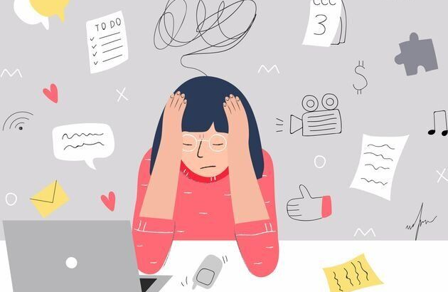
Deseo de aceptación
Deseo de aceptación
Se inicia con la adolescencia, y en el las personas se identifican con el grupo y se comportan en función de lo que el grupo espera de ellos.
A partir de los 11 años, se ve “te hago lo que me haces” y se llega al “hago lo que esperas de mi, te doy gusto, porque quiero que me aceptes, que me quieras”.
Es una etapa en que los adolescentes se debaten entre lo que esperan de sus padres, profesores y amigos.
Son personas que buscan hacerse querer, pero que se dejan llevar por los demás, las modas o los medios de comunicación.

Slide 12
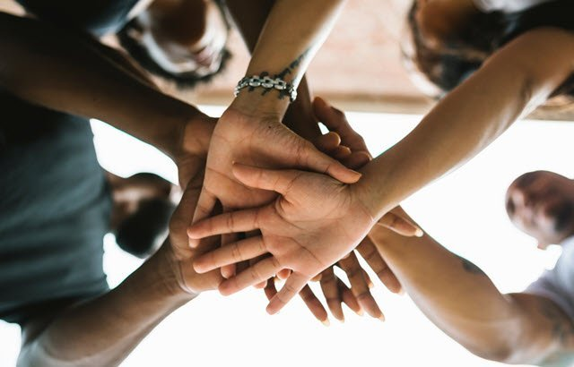
Nivel Post-convencional: Grandes Principios Morales
Es el nivel de comprensión y aceptación de los principios morales generales que inspiran las normas.
Estadio 5. Contrato Social y derechos individuales.
La vida y la libertad son los grandes derechos humanos, los derechos básicos; y los tienen todos por el hecho de ser personas.
Estadio 6. Principio éticos universales.
Lo justo es tomar las decisiones siguiendo los principios éticos universales de justicia y respeto por la dignidad de todos los seres humanos.
Las personas que llegan al sexto estadio creen sinceramente que todos somos iguales que todos tenemos los mismos derechos.

Slide 13
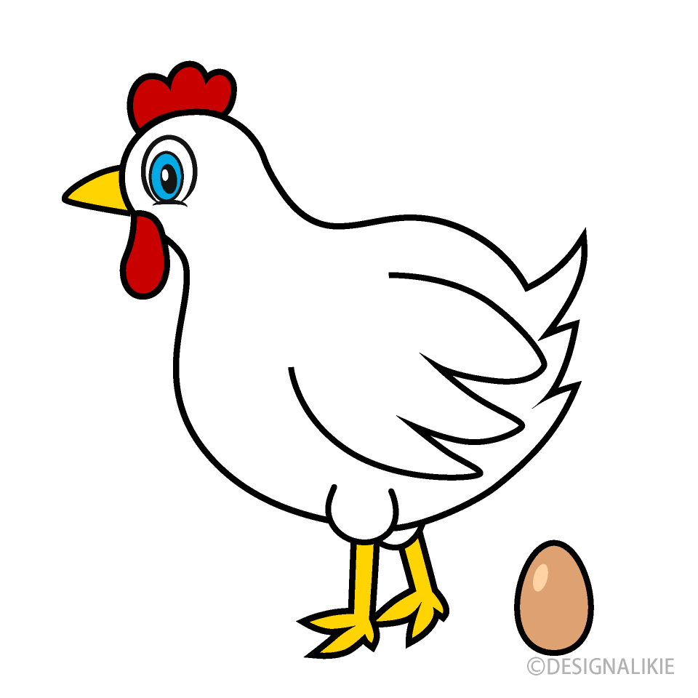
LA GALLINA ANTONIETA.
Objetivos:
Aprender a comprender situaciones y a personas de nuestro entorno.
Entender lo que sienten los demás.
Aprender que la diferencia es un valor.
Manejar el sentirse rechazado.
Descripción de la actividad:
Se lee el cuento en este caso llamado Pobre gallina Antonieta!
Por grupos de 4 personas se presenta el cuento.
Se hablaran de los sentimientos de Antonieta, nos pondremos en su situación y se plantearan preguntas de acuerdo a dichos sentimientos. Haciendo énfasis en si alguna vez se han sentido como Antonieta (el personaje principal).
Por ultimo se realizara la asamblea donde cada capitán, en apoyo con el equipo crearan y expondrá conclusiones a las que han llegado.

Slide 15
¿Y YO CON QUIEN VOY?
Objetivos:
Mejorar la capacidad de comprender los sentimientos de los demás.
Reflexionar sobre aquello que nos lleva a rechazar a alguien y no dejarlo jugar con nosotros.
Valorar la necesidad de sentirse miembros de un grupo y aceptados por los demás.
Descripción de la actividad:
Se realizará un juegos sobre el que luego será un dialogo .
el juegos consiste en poner a cada niño una estampa en la frente y sin hablar tendrán que agruparse de la forma que quieran.
Con esto se favorecerá en el grupo que lleven a incluir o rechazar a determinados sujetos.
El grupo tendrá todo el tiempo que necesite para formar esos grupos y avisarán cuando hayan terminado.
los niños se sentaban en el suelo con los ojos cerrados colocando cada uno una estampa en la frente con un color, forma o tamaño.

Slide 16
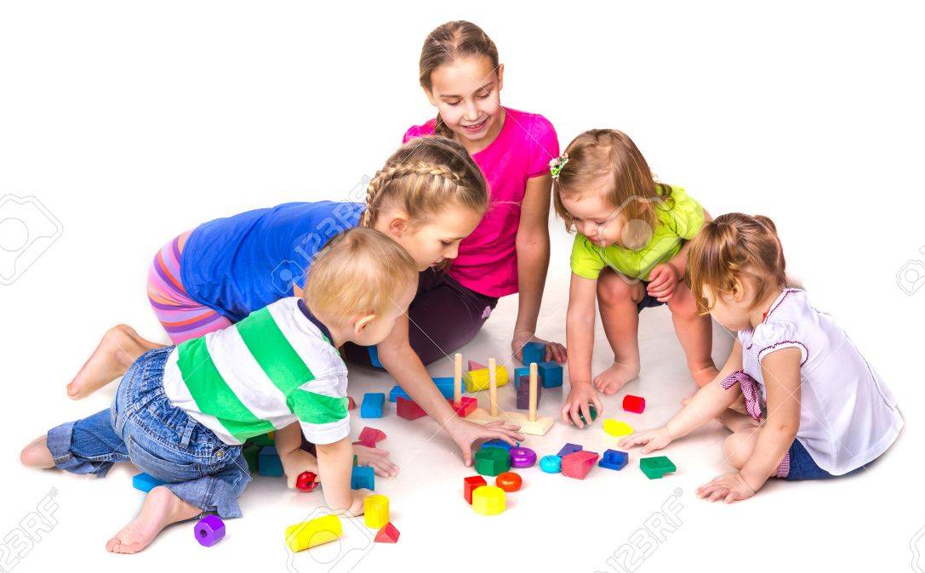
En la realización de las estampas se pueden dejar algunas sin color, alguna tiene que ser de un color diferente a los otros y al menos uno tendrá un color similar a uno de los grupos pero no exactamente igual.
Esto es estampas difíciles de agrupar se pueden colocar aquellos niños más fuertes dentro del grupo con el fin de que puedan percibir el rechazo sin causa aparente. por el contrario aquellos niños menos integrados deben recibir pegatinas con colores identificables a simple vista.
Finalizando la realización de los grupos se analizará lo que han sentido a lo largo del juegos prestando especial atención en aquellos que experimentaron el rechazo y en general cómo se sentían los demás al ver que un compañero no encontraba su grupo.

Slide 17
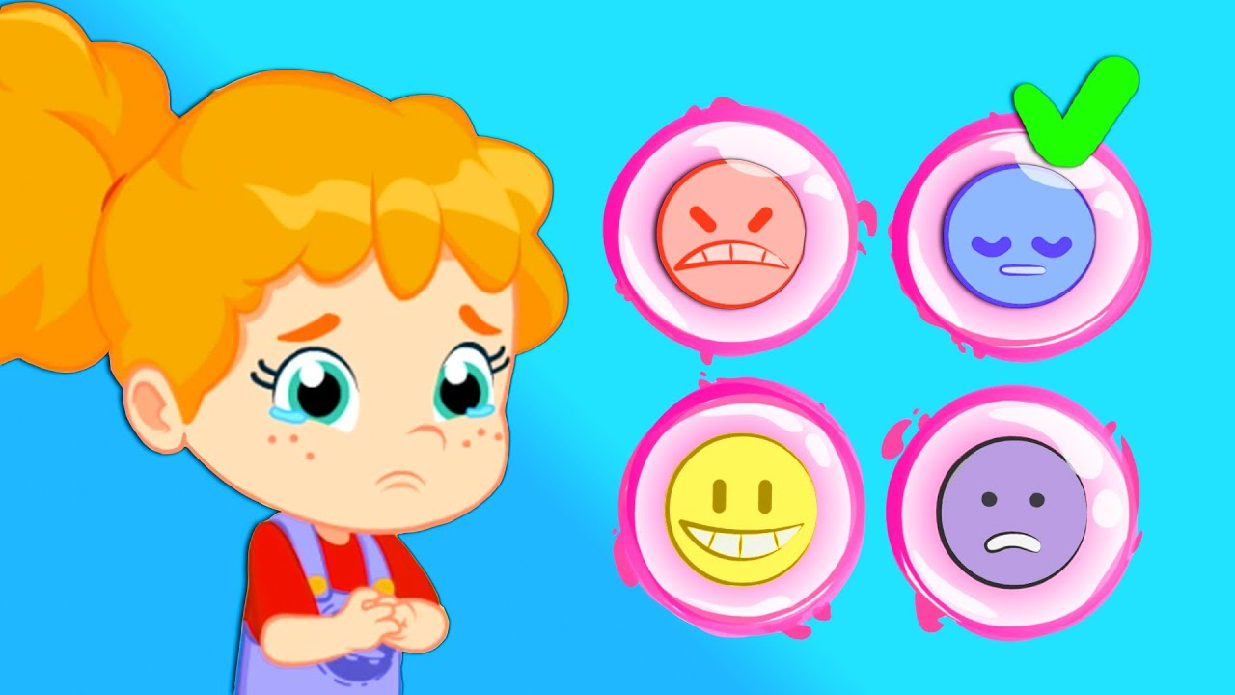
“Se como te sientes”
“Se como te sientes”
Se les propone imaginar que es lo que sienten en situaciones concretas y pensaran como se sienten algunos niños/as ante una situación dada.
Se explica:
Ejemplo: Tomás suele tener miedo a la oscuridad y un día se va la luz en su casa. ¿Cómo se sentirá Tomás?
Cómo se debe de sentir
.
Cada alumno explicara como se siente ante una situación dada.
Reflexionar como se sienten en ese momento: alegres, tristes, enojados, asustados y pueden hacer un dibujo de algo que ha sentido otro niño.

Slide 20
SOY OTRA PERSONA.
Objetivos:
Aprender a comprender situaciones y a personas de nuestro entorno.
Entender lo que sienten los demás.
Aprender que la diferencia es un valor.
Adquirir la capacidad para ponerse en el lugar del otro.
Descripción de la actividad:
Un alumno de la clase adquiere la personalidad de otro compañero y se tiene que presentar como si fuera el compañero sin decir su nombre y expresar cualidades físicas, emociones, manera de ser, gustos, aficiones. El resto, con preguntas tiene que adivinar quien es. Quien lo acierte presenta a otro compañero y así sucesivamente.

Slide 21
“El cerdito y la cigueña”
“El cerdito y la cigüeña”
Se comprenden puntos de vista distintos al de uno mismo, se lee el cuento del cerdito y la cigüeña y se reflexiona oralmente sobre las situaciones que se dan en él y para finalizar, será importante reflexionar sobre la importancia de ponerse en el lugar de los demás.
Se explica:
Que dibujaran en una cartulina una escena y describirán oralmente lo que ocurre.
También podrían imitar la parte del cuento en que cada animal tiene una necesidad distinta a la hora de comer y como son capaces de resolverlo.
Reflexionar sobre las escenas del cuento

Slide 22
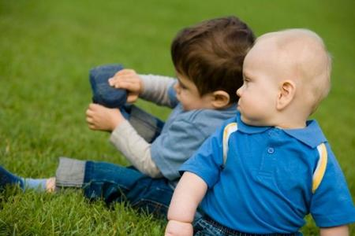
“Los Zapatos de mi Vecino”
En parejas al momento de sonar la canción deberán de intercambiar los zapatos con su compañero y bailaran juntos, se deberá interpretar al compañero como si fuera el dueño de los zapatos y lo intercambiaran varias veces.
Al terminar se hablara acerca de lo fácil o lo difícil que es ser la otra persona y comentaran los beneficios sobre estar en los zapatos de los demás.
Y finaliza con haciendo una escultura de un zapato de algún compañero con plastilina.
Objetivo:
+ Mejorar la capacidad de comprender a los otros, su perspectiva y sus sentimientos.

Slide 23
“Ya te Entiendo”
En equipos de 4 se llegaran a interpretar diferentes situaciones donde los alumnos se sientan mal pueden hacer ellos o pueden ser proporcionadas.
Por ejemplo cuando sienta molestia por algún compañero deberá utilizar estas frases:
Yo me he sentido (se dirá la emoción)
Cuando tu (se dirá la acción)
Porque (se dirá la razón)
Y para finalizar se hará un circulo en donde se hablara acerca de otras situaciones que tengan en ella una emoción y su causa.
Objetivos:
+ Aprender a utilizar una estrategia comunicativa que nos ayude a expresar lo que sentimos.
+ Comprender las emociones en nosotros y en los demás.
+ Argumentar y expresar emociones reconociendo causas.
+ Desarrollar el interés por el bienestar de los otros, su perspectiva y sus sentimientos.

Slide 24
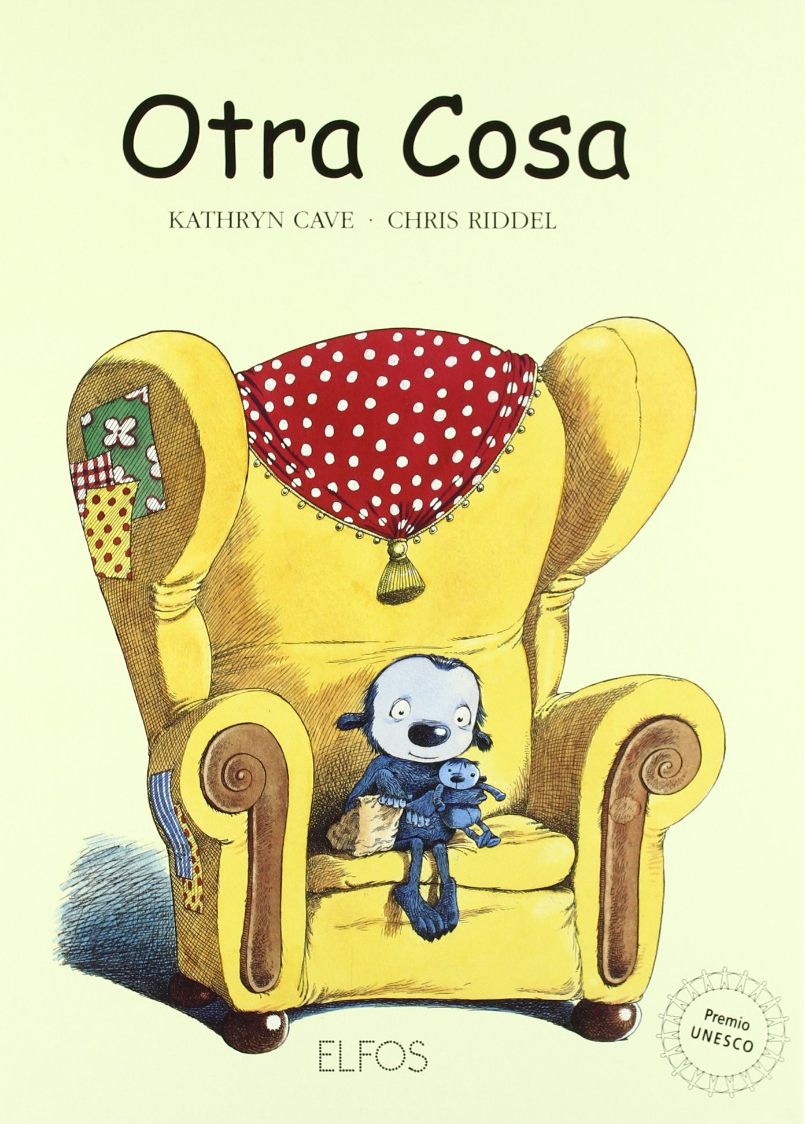
“Otra Cosa”
Se leerá el cuento “Otra Cosa” y reflexionaremos acerca del cuento y se comenta si alguna vez se han llegado a sentir igual que al del cuento.
Después se contestaran algunas preguntas mediante lo visto en el cuento y al finalizar se harán unas caretas en las cuales una parte de la cara contiene una cara de niño normal y del otro lado deberán de dibujarse a ellos mismos con las cuales jugaran algo parecido a las atrapadas en las que todos los niños tiene la careta del lado del niño normal excepto uno que este tendrá la mascara hacia el dibujo que hizo y deberá de atrapar a todos para que cambien su careta de lado y el juego terminara cuando todos los niños tengan la careta del lado del dibujo que ellos realizaron.
Y termina la actividad haciendo una reflexión sobre como seria el mundo si todos fuéramos iguales y que pasaría si rechazamos al que es diferente a nosotros.
Objetivos:
+ Aprender de las diferencias nos enriquecen.
+ Entender lo que sienten los demás cuando son rechazados.
+ Desarrollar valores de respeto y tolerancia.

